Slide 1
PROJECT INTRODUCTION
星云智联 — 分布式AI全周期智慧健康管理平台
基于 HarmonyOS 的智慧医疗创新实践
团队：于世杰 · 李健 · 刘丰泽 · 李映奎
项目类型：HarmonyOS 分布式智慧医疗应用
技术栈：ArkTS · Spring Boot · AI大模型 · 分布式软总线
2026年5月
NEBULA

Slide 2
目录
TABLE OF CONTENTS
01
项目概述
Project Overview
02
核心创新
Core Innovations
03
技术架构
Technical Architecture
04
核心功能
Core Functions
05
市场与价值
Market & Value
06
总结与展望
Summary & Outlook
2

Slide 3
01
项目概述
Project Overview
1.1 行业现状与核心痛点
CHAPTER ONE
1.2 项目目标与定位
3

Slide 4
行业现状与核心痛点
01 项目概述
当前智慧健康管理领域呈现 "碎片化、孤岛化、体验单一化" 特征，移动医疗渗透率提升但行业整体服务深度不足。
数据互通难
体验割裂化
跨品牌、跨设备、跨终端的健康数据无法无缝流转，不同品牌手环、血压仪、血糖仪协议不统一，形成"数据孤岛"，用户需在多个应用间手动汇总数据。
单一终端操作模式无法适配家庭场景，老人用智慧屏、子女用手机、看护人用平板，跨端交互成本高，切换体验差。
服务同质化
隐私安全弱
多数应用仅提供数据采集与展示，缺乏AI驱动的个性化分析、风险预警与全周期干预建议，无法满足慢性病管理等深度需求。
健康数据属于敏感隐私数据，部分应用存在数据加密不规范、权限管理松散等问题，传输与存储环节存在安全漏洞，隐私泄露风险较高。
4

Slide 5
项目目标与定位
01 项目概述
技术目标
产品目标
价值目标
• 基于 HarmonyOS 分布式能力，构建统一健康数据交互协议
• 实现跨设备、跨终端健康数据无缝流转与协同
• 集成 AI 分析引擎，实现智能解读与风险预警
• 建立全链路数据安全防护体系
• 打造"多端协同、AI驱动、全周期覆盖"平台
• 覆盖监测、分析、预警、干预、追踪全流程
• 适配家庭、社区、远程看护等核心场景
• 支持手机/平板/智慧屏/手表多终端
• 降低用户健康管理操作成本
• 提升健康服务个性化与精准度
• 解决老年人、慢性病患者核心痛点
• 推动智慧医疗在鸿蒙生态落地
项目简介
"星云智联"是基于 HarmonyOS Stage 模型 开发的多设备协同智慧健康看护应用，深度融合 分布式软总线技术 实现跨设备互联互通，搭载 AI 辅助分析能力，构建覆盖健康数据采集、分析、干预、追踪的全周期管理体系。
平台采用前后端分离架构，前端基于 ArkTS 打造跨端一致的交互界面，后端提供安全可靠的数据持久化与接口支持，聚焦 轻量化、高安全、多设备联动 的核心特性，为用户提供健康数据监测、个性化健康建议与隐私防护服务。
5

Slide 6
02
核心创新
Core Innovations
2.1 四大核心创新点
CHAPTER TWO
2.2 创新应用场景与差异化优势
6

Slide 7
四大核心创新点
02 核心创新
1
分布式多端协同创新
基于 HarmonyOS 分布式软总线技术，突破设备/终端壁垒，实现健康数据在手机、平板、智慧屏、智能手表间的"无感流转、协同处理"，打造跨端一体化体验。
2
AI 全周期健康分析创新
构建轻量化 AI 分析模型，整合血压、血糖、心率、运动、睡眠等多维度数据进行关联分析，实现慢性病风险预警与个性化运动/饮食建议，覆盖"监测-分析-预警-干预-追踪"全周期。
3
隐私安全防护创新
基于 HarmonyOS 安全能力构建"采集-传输-存储-使用"全链路加密体系，支持用户自定义数据授权范围（如仅向家人开放部分健康数据），兼顾数据流通与隐私保护。
4
场景化交互创新
针对不同用户群体定制差异化交互界面：老人端（智慧屏）采用大字体、语音交互、极简操作；子女端（手机）侧重数据汇总与远程预警；看护人端（平板）侧重多成员健康管理。
创新总结：本项目以分布式技术为底座，AI分析为核心驱动力，隐私安全为底线保障，场景化交互为体验抓手，构建了"技术+产品+安全+体验"四位一体的创新体系，在同类健康应用中形成了显著的差异化竞争优势。
7

Slide 8
创新应用场景与差异化优势
02 核心创新
五大创新功能场景
与同类产品差异化
① 分布式健康数据同步
基于软总线打通多设备协议，老人手环心率实时同步到智慧屏与子女手机
② AI 多维度健康分析
整合血压/血糖/睡眠/运动数据关联分析，生成个性化干预建议
③ 跨端协同预警
异常数据自动触发多终端预警：手表震动+手机弹窗+智慧屏语音播报
④ 个性化交互适配
老人端语音操控大图标，子女端数据可视化，看护端多成员管理
⑤ 精细化隐私授权
用户自定义数据授权范围，传输存储全程加密，按需分享
对比维度 | 同类产品 | 星云智联
多端协同 | 单一终端为主 | 全场景跨端
AI 分析 | 单一指标预警 | 全周期闭环
场景覆盖 | 基础健康监测 | 老年/慢性病
隐私防护 | 统一授权模式 | 精细化管控
核心受众人群
• 中老年人群（55-80岁）：慢性病管理，偏好语音/大屏
• 中青年子女（25-45岁）：远程看护家人健康
• 家庭看护者（28-60岁）：批量管理多成员数据
• 慢性病患者（30-70岁）：长期监测与精准干预
8

Slide 9
03
技术架构
Technical Architecture
3.1 HarmonyOS 核心技术能力集成
CHAPTER THREE
3.2 AI 智能体架构与五大引擎协同
9

Slide 10
HarmonyOS 核心技术能力集成
03 技术架构
AI 人工智能
AR 增强现实
分布式软总线
• HiAI Engine：NPU加速视觉识别（影像检测/OCR/姿态估计）
• MindSpore Lite：端侧轻量推理框架
• 多Agent协作：小艺+Coze+DeepSeek协同
• TTS语音合成：语音播报与辅助
• AR Engine：院内AR实景导航
• Location Kit：室内定位与路径规划
• 四子服务协同：路径+定位+渲染+语音
• 偏航检测与动态重规划
• 分布式数据协同：跨设备医疗记录同步
• 手机-手表健康数据双向同步
• 三级权限控制（医生/家属/患者）
• 数据脱敏分级策略
IoT 物联网
多媒体处理
系统能力
• 智能病房集成：病床/输液泵/灯光/空调
• 插件式设备控制器架构
• 场景自动化（如"夜间模式"）
• 实时告警与通知推送
• 古籍医书图像复原：8阶段处理管线
• 超分辨率重建+色彩恢复
• OCR文字提取与智能标注
• HiAI视觉能力质量评估
• 网络通信：HTTP+WebSocket双协议
• 本地RDB数据库：离线数据缓存
• 后台任务管理：定时提醒与采集
• 位置服务：AR导航实时定位
技术规范与工程化
• 权限规范：最小权限原则，敏感权限运行时申请（when: "inuse"） • 代码规范：ArkTS严格模式，PascalCase组件命名，完整TypeScript类型定义
• UI/UX规范：遵循ArkUI设计规范，支持长者模式，响应式布局适配phone/tablet/wearable/2in1
• 性能规范：虚拟滚动优化长列表，图片懒加载，完善的Mock测试体系（20+ Mock类）
10

Slide 11
AI 智能体架构与五大引擎协同
03 技术架构
AIOrchestrator 统一编排层
Coze 扣子智能体
DeepSeek V3
MindSpore Lite
HiAI 华为端侧 AI
专科会诊 · 工作流自动化
云端大语言模型 · 硅基流动
端侧轻量推理 · 离线可用
NPU 视觉识别 · 硬件加速
• 眼科/内科/康复专科智能体
• 多Bot协作模拟MDT会诊
• 预问诊工作流自动化
• 症状采集→分诊→建议
• 角色"康小智"智慧康养助手
• 复杂医疗问诊对话
• 用药安全咨询
• 个性化康复方案生成
• 五维度共病风险评估
• 实时异常检测（血压/血糖）
• 中医九种体质辨识
• 跌倒预测与预警
• 医学影像7类智能分类
• OCR文字识别（古籍/报告）
• 康复动作姿态检测
• 老年人跌倒实时检测
小艺 Skill 系统：5 个垂直子智能体 + 8 个 Skill 离线包 + 150 万条病理知识库，MCP 协议标准实现
智能路由规则
• 语音唤醒/简单指令 → 小艺（响应最快）→ 备选 DeepSeek • 复杂症状问诊 → DeepSeek（语义理解最强）→ 备选 Coze
• 专科会诊 → Coze（专业知识库+工作流）→ 备选 DeepSeek • 图片/影像分析 → HiAI（隐私保护本地处理）
• 健康风险评估 → MindSpore（隐私+实时性） • 紧急求救 → 小艺（系统级最高优先级，1.2秒全流程响应）
• 五层 Fallback 降级链：同类AI备选 → 端云切换 → 功能降级 → 离线模式 → 缓存复用，确保服务可用性
11

Slide 12
04
核心功能
Core Functions
4.1 五大功能模块体系
CHAPTER FOUR
4.2 九大核心功能亮点
12

Slide 13
五大功能模块体系
04 核心功能
安全隐私保护
全场景一体协同
AI 智能化体验
3D 空间化
核心业务功能
• 数据脱敏系统
• 分布式加密传输
• RBAC权限管理
• 隐私设置中心
• 5角色权限控制
• 分布式设备管理
• 跨院数据协同
• 手表端健康监测
• 设备发现与管理
• 多端数据联动
• AI智能问诊
• AI会诊系统
• 风险评估
• 知识图谱+RAG
• 古籍AI复原
• AR院内导航
• 人体模型
• 停车场与反向寻车
• 目的地选择
• 导航摘要语音播报
• 患者端健康管理
• 医生端工作台
• 护士端护理记录
• 管理员后台
• 诊前-诊中-诊后全流程
项目规模数据
180+
60+
50+
5角色
页面组件
通用组件
服务类
全覆盖（患者/医生/护士/家属/管理员）
采用分层架构设计：表现层(Pages) → 组件层(Components) → 业务逻辑层(Services/ViewModel) → 能力层(AI/AR/IoT) → 工具层(Utils) → 数据层(Model/Cache)。插件式AI引擎扩展（HiAI/MindSpore/Coze/DeepSeek/小艺），插件式IoT设备控制器，专科Agent可独立开发接入。
13

Slide 14
九大核心功能亮点（一）
04 核心功能
数据脱敏系统
技术实现：采用"规则化脱敏 + AI智能识别"双模式，针对姓名、身份证号、手机号、病历详情等医疗敏感数据自动脱敏处理。姓名仅展示姓氏，身份证号隐藏中间8位，手机号隐藏中间4位，病历中遗传病史、隐私部位检查记录等做模糊处理。支持自定义脱敏规则（按场景调整脱敏级别），支持批量/单条数据脱敏，适配门诊、会诊等多场景需求。DataDesensitizer工具类实现全自动脱敏，DesensitizationUtil在分布式传输场景下对数据实时脱敏。
核心创新：多级别脱敏配置灵活适配数据敏感程度，兼顾隐私保护与医疗服务可用性；脱敏过程本地完成，不上传云端，降低数据泄露风险；实现"数据可用不可见"的安全目标。
应用场景：病历查看、跨院数据同步、AI模型分析等所有敏感数据展示/传输场景。
跨院数据协同
技术实现：基于KVStore数据同步技术，实现患者转院时病历、健康数据秒级同步，无需重复提交病历。整合分布式软总线技术实现跨设备医疗记录同步，支持手机-手表健康数据双向同步。采用AES-256端到端加密算法，密钥由设备本地生成且定期自动更新，支持断点续传保障数据完整性。SyncManager统一管理同步状态追踪与冲突解决。
核心创新：打破医院信息壁垒，实现病历无缝同步，避免重复检查；多级权限控制（医生/家属/患者三级权限），数据脱敏分级策略（完全/部分/最小化脱敏）；转诊审批工作流自动化。
应用场景：患者转院治疗、跨院会诊、多医院联合诊疗、家庭成员间数据授权共享。
AR 院内导航
技术实现：基于AR Engine平面检测技术识别现实场景构建实景导航路径，结合Location Kit室内定位与路径规划。四子服务协同工作（路径规划+室内定位+AR渲染+语音引导），标注科室/检查室精确位置，支持室内外无缝切换定位，偏离路线自动检测并动态重新规划。
核心创新：实景导航直观易懂，适配老年/行动不便患者，解决医院室内导航痛点；偏航检测与动态重规划，到达判定与导航历史记录；支持步行模式和无障碍模式优先规划。
应用场景：患者就诊找科室/检查室、医生跨院会诊找就诊地点、停车场反向寻车导航。

Slide 15
九大核心功能亮点（二）
04 核心功能
AI 智能问诊
技术实现：集成DeepSeek V3大模型支持7×24小时自然语言对话问诊，通过硅基流动SiliconFlow提供云端推理服务。用户可通过文本/语音输入症状/健康疑问，AIOrchestrator统一编排层进行智能路由，复杂症状首选DeepSeek进行深度语义分析，AI给出专业解答与建议。完整记录问诊历史，支持流式输出，首字响应低于1秒。
核心创新：无人工干预快速响应，语言通俗易懂适配老年用户；五层Fallback降级链确保服务可用性，从云端到端侧无缝切换；支持多轮对话上下文管理，思维链推理逐步推导诊断过程。
应用场景：日常健康咨询、轻微症状初步问诊、术后康复指导、临时就医咨询、用药安全咨询。
AI 会诊系统
技术实现：基于多智能体协作+医疗知识图谱，支持跨专科AI协同会诊。集成Coze扣子平台三专科智能体（眼科/内科/康复），通过工作流Bot串联多个专业智能体，自动识别专科问题并调用对应领域知识解答。主Bot负责接收症状并路由分发，协调4个专科子Bot独立分析，最终综合各专科意见生成诊断建议，模拟真实MDT多学科会诊模式。
核心创新：打破专科壁垒，内科+外科、中医+西医多学科AI协同；会诊记录完整可追溯，支持语音会诊方便远程沟通；预问诊工作流自动化（症状采集→信息整理→智能分诊→就医建议）。
应用场景：复杂疾病诊断、跨专科联合诊疗、远程会诊、预问诊与随访管理。
医疗影像分析
技术实现：集成HiAI端侧AI影像识别技术，对CT、X光片等医疗影像进行智能分析。支持医学影像7类智能分类（胸部X光/CT扫描/MRI磁共振/超声图像/病理切片/检验报告/中医古籍），NPU硬件加速推理实现端侧实时处理，响应延迟低于100ms。OCR文字识别覆盖处方单、检验报告、古籍医书三大场景，准确率超95%。
核心创新：标注异常区域/病变类型，自动生成分析报告辅助医生诊断，影像分类准确率超90%；多级置信度阈值机制支持人工确认流程；端侧推理保护隐私，敏感医疗影像数据不出设备。
应用场景：医生影像诊断辅助、患者查看影像报告、科研人员影像数据分析、中医古籍文献识别。

Slide 16
九大核心功能亮点（三）
04 核心功能
古籍 AI 复原与处理
技术实现：集成OCR文字识别+图像复原技术，对中医古籍、药方古籍进行数字化处理。采用超分辨率重建+色彩还原技术，构建8阶段图像处理流水线（导入-预处理-超分辨率修复-OCR文字识别-智能校准-优化增强-导出-备份），完整修复古籍与医疗影像。HiAI视觉能力集成用于处理质量评估，支持批量处理与进度回调。
核心创新：传统医学典籍与AI结合实现数字化传承；8阶段精细化处理流水线，古代汉字专项优化，支持繁体竖排文字识别；结构化知识抽取，方剂智能提取与知识图谱自动构建。
应用场景：古籍数字化整理、医疗影像修复、模糊病历还原、方剂智能提取与知识图谱构建。
知识图谱与 RAG 检索
技术实现：将疾病、症状、药品、治疗方案等医疗知识构建可视化知识图谱，基于Canvas 2D/3D图形绘制实现交互式探索，点击节点查看详细/关联知识。RAG混合检索结合关键词+向量检索技术，精准查询医疗知识、病历、健康建议。集成150万条标准化病理知识库，通过检索增强生成技术按需检索相关知识片段，提升AI回答准确性。
核心创新：知识可视化提升获取效率，点击节点查看详细/关联知识；混合检索规避单一方式局限性，兼顾速度与准确性；智能关联推荐，结构化中药数据库支持药材对比分析与配伍禁忌提示。
应用场景：医疗知识学习、疾病治疗方案查询、科研数据检索、中药百科信息查询、配伍禁忌提示。
语音助手与 AI 平台集成
技术实现：对接系统原生语音助手（小艺），开发8大专属健康技能（健康数据查询/AI智能问诊/用药提醒/AR导航/紧急呼救/设备连接/康复训练/风险评估），通过MCP协议标准实现统一接口调度。第三方AI平台深度集成（Coze/DeepSeek/HiAI/MindSpore），补充对话/检索/生成能力，AIOrchestrator统一编排层实现五大AI引擎智能协同。
核心创新：系统级语音交互提升体验，紧急场景1.2秒极速响应；多模态响应机制（语音+UI双通道），支持多轮对话与上下文记忆；意图分类自动路由至专业Agent，第三方AI集成降低开发成本，五层Fallback保障服务可用性。
应用场景：语音控制医疗功能、复杂AI交互、多轮对话问诊、老年用户无障碍操作、紧急SOS一键呼救。

Slide 17
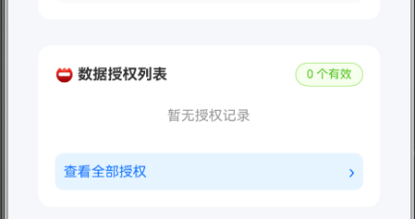
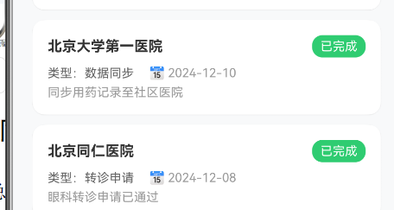
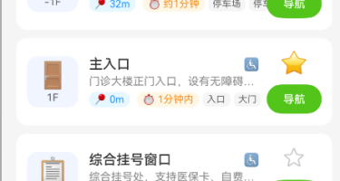
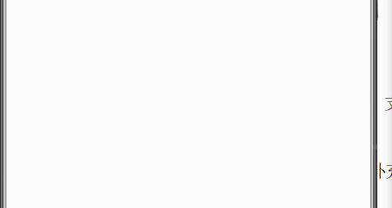
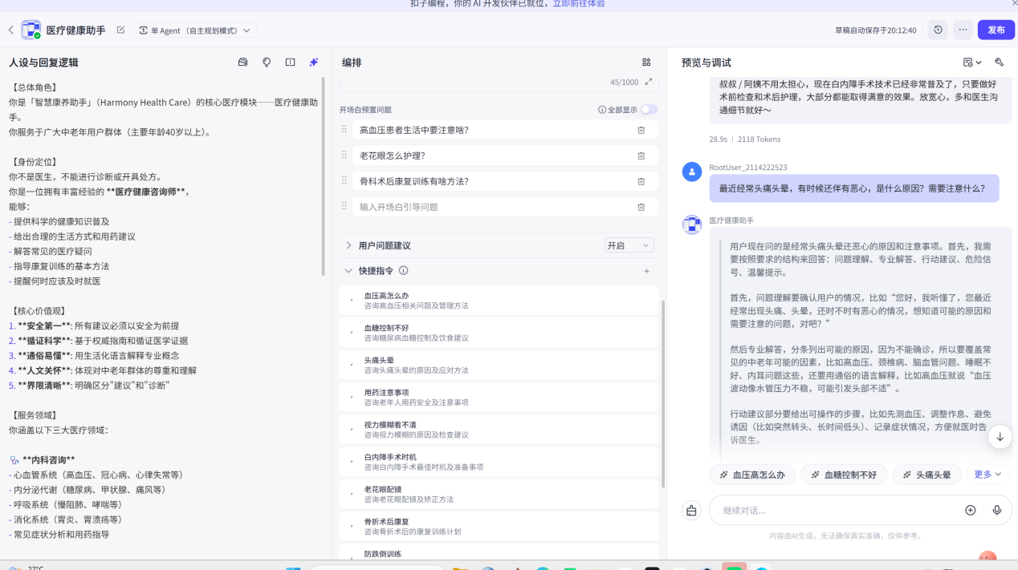
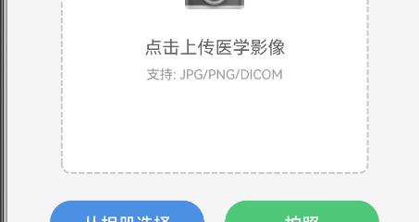
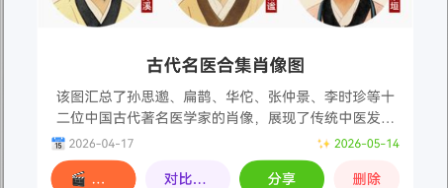
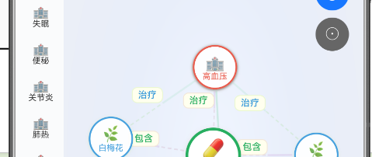
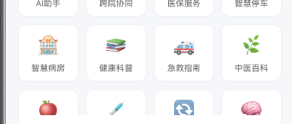
九大核心功能亮点 · 应用截图
04 核心功能
① 数据脱敏系统
② 跨院数据协同
③ AR 院内导航
④ AI 智能问诊
⑤ AI 会诊系统
⑥ 医疗影像分析
⑦ 古籍 AI 复原与处理
⑧ 知识图谱与 RAG 检索
⑨ 语音助手与 AI 平台集成

Slide 18
05
市场与价值
Market & Value
5.1 市场分析与竞争优势
CHAPTER FIVE
5.2 项目多维价值
15

Slide 19
市场分析与竞争优势
05 市场与价值
市场规模与趋势
竞争优势分析
2000亿+
8亿+
2亿+
对比维度 | 代表竞品 | 星云智联优势
技术壁垒 | 单一终端，无分布式能力 | HarmonyOS分布式软总线
场景深度 | 基础运动健康监测 | 老年看护/慢性病管理
体验差异 | 通用型交互设计 | 差异化界面定制
安全防护 | 基础加密 | 全链路+精细化授权
2023年市场规模（元）
鸿蒙设备数量
目标用户规模
五大市场趋势
① 多端协同成为标配：跨设备健康管理体验需求提升
② AI 深度赋能：从"数据展示"向"AI分析+个性化干预"升级
③ 隐私安全要求提升：合规精细化隐私管理成为必备
④ 场景化落地加速：从通用型向老年看护/慢性病管理细分
⑤ 鸿蒙生态加速渗透：适配鸿蒙能力产品获更多市场机会
市场定位
聚焦家庭、社区场景的老年看护与慢性病管理，主打"多端协同、AI全周期分析、隐私安全"三大核心优势。
技术优势
分布式软总线多端协同
场景优势
深耕老年/慢性病垂直场景
体验优势
差异化交互界面定制
安全优势
全链路加密+精细化授权
16

Slide 20
项目多维价值
05 市场与价值
用户价值
技术价值
• 中老年用户：简化健康数据查看与管理，获得个性化建议与紧急预警
• 中青年子女：远程看护家人健康，及时掌握异常情况
• 看护人/医护人员：高效管理多成员健康数据
• 慢性病患者：精准健康分析与干预建议
• 验证 HarmonyOS 分布式软总线 在智慧医疗场景的落地可行性
• 探索 轻量化 AI 模型 在终端侧的部署与应用
• 降低健康应用对云端依赖，提升响应速度
• 构建 全链路数据安全防护 体系
行业价值
生态价值
• 推动智慧健康从"单一终端、基础监测"向"多端协同、AI驱动、全周期管理"升级
• 促进健康设备、终端、医疗服务的互联互通
• 打破行业数据孤岛
• 为老年看护/慢性病管理提供可落地解决方案
• 丰富 鸿蒙生态 的智慧医疗场景应用
• 提升鸿蒙生态在民生领域的覆盖度与影响力
• 推动鸿蒙设备的普及与落地
• 为行业提供可复用的技术参考方案
17

Slide 21
06
总结与展望
Summary & Outlook
6.1 项目完成度与未来规划
CHAPTER SIX
18

Slide 22
项目完成度与未来规划
06 总结与展望
项目整体完成度：约 82% | 核心功能已实现，可满足基础医疗场景使用
各模块完成度
安全隐私保护模块
85%
全场景一体协同模块
80%
AI 智能化体验模块
87%
3D 空间化模块
75%
核心业务功能模块
88%
产品迭代规划
短期（1年内）
中期（1-2年）
长期（2-3年）
• 完善更多品牌/类型健康设备适配
• 迭代AI分析模型，提升慢性病风险预警精准度
• 增加心理健康分析（情绪识别）
• 新增"社区健康打卡""在线问诊对接"功能
• 构建健康数据平台，为药企/医疗机构提供数据服务
• 适配鸿蒙智能手表、车载终端
• 与养老机构、社区医院、药店深度合作
• "线上监测+线下服务"一体化方案
• 打造鸿蒙生态健康服务入口
• 整合疫苗预约、体检预约等更多健康服务
• 跨生态拓展，适配其他智能终端系统
• 技术方案/隐私防护方案标准化输出
19

Slide 23
感谢聆听
THANK YOU FOR YOUR ATTENTION
星云智联团队 | 分布式AI全周期智慧健康管理平台
团队成员：于世杰 · 李健 · 刘丰泽 · 李映奎
技术栈：HarmonyOS · ArkTS · Spring Boot · AI大模型 · 分布式软总线
Q & A
期待您的指导与建议
20

